Slide 1
Trabajo BigData
Autor : Antonella Brignardello Oyarce
Profesores : Diana López / Amaru Fernández

Slide 2

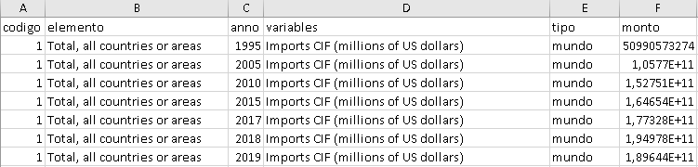
Introducción
Data seleccionada para análisis:
Importaciones, exportaciones y balance internacional (1995-2019)
Fuente de datos: https://data.un.org/
Balanza comercial a nivel mundial
Información de la base favorece al análisis estadístico

Slide 3
Objetivos
Pedagógico : análisis estadístico en R, de una base de datos
Práctico : dominio de R para manejo de estadígrafos y gráficos
Personal : comprensión del potencial de R para manejo de datos y su uso
en distintas áreas, como la de comercio internacional, motivo de este trabajo

Slide 4
Metodología
Selección de data en web data.un.org
La información se adaptó para trabajar en R
Elemento: presenta continente, subgrupo y países
Anno: año de datos (1995-2005-2010-2015-2017-2018-2019)
Variables: importación CIF, exportación FOB, balance
Tipo: se agregó para clasificar los continentes
Monto: valor en millones de USD de la variable
Creación del repositorio GitHub
Crear Script R para trabajar la data (estadígrafos y gráficos)
Crear presentación
Grabar video con la presentación del trabajo

Slide 5
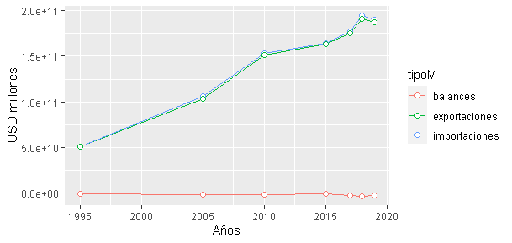
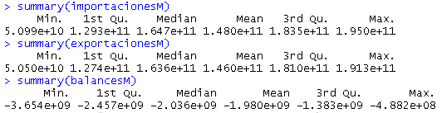
Resultados: nivel mundial

Slide 6
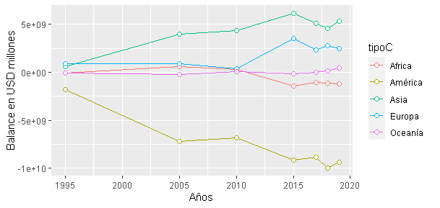
Resultados: nivel continental

Slide 7
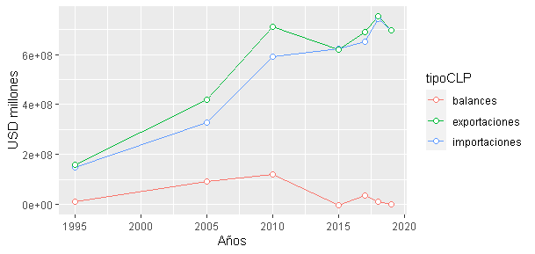
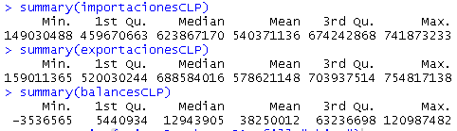
Resultados: Chile

Slide 8
Conclusiones y Comentarios
Se utilizaron todas las herramientas tecnológicas requeridas para el proyecto, tales como GitHub y lenguaje R utilizando Script y el software RStudio
El lenguaje R contiene una serie de estadígrafos que permiten una rápida descripción de un universo de datos, mediante el código SUMMARY()
Si bien R presenta mucha versatilidad para desarrollar gráficos, resulta difícil su uso sin conocimiento previo, dada la codificación requerida
A lo largo del curso fue cambiando mi perspectiva respecto al ramo. Hoy siento que vimos herramientas poderosas para el manejo de muchos datos, que servirán mucho para el futuro, pero requieren de un alto grado de conocimiento para sacarles el máximo de provecho
Internet presenta una gran cantidad de data como fuentes de datos, así como información y ayudas para la codificación, que facilita el desarrollo del Script en lenguaje R a nivel de usuario básico

